Slide 1

Imersão a partir de projeções adequadas a temáticas ufológicas e enigmáticas da cultura local

Slide 2
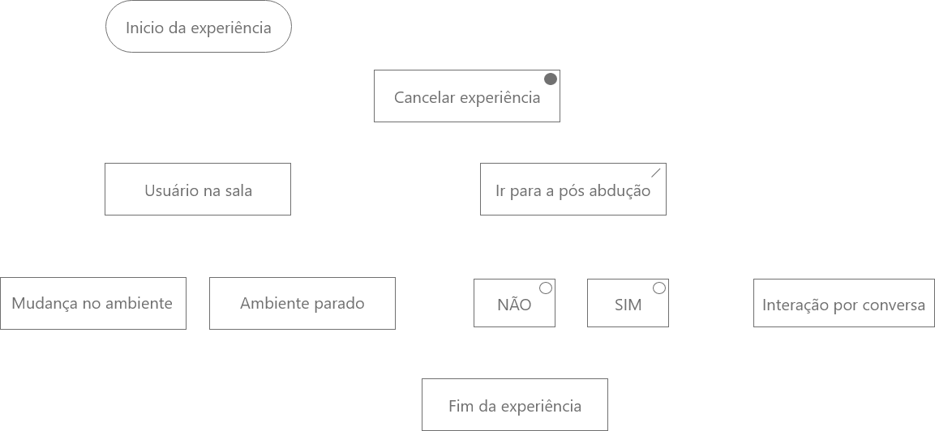
MODELO DE TAREFAS

Slide 3
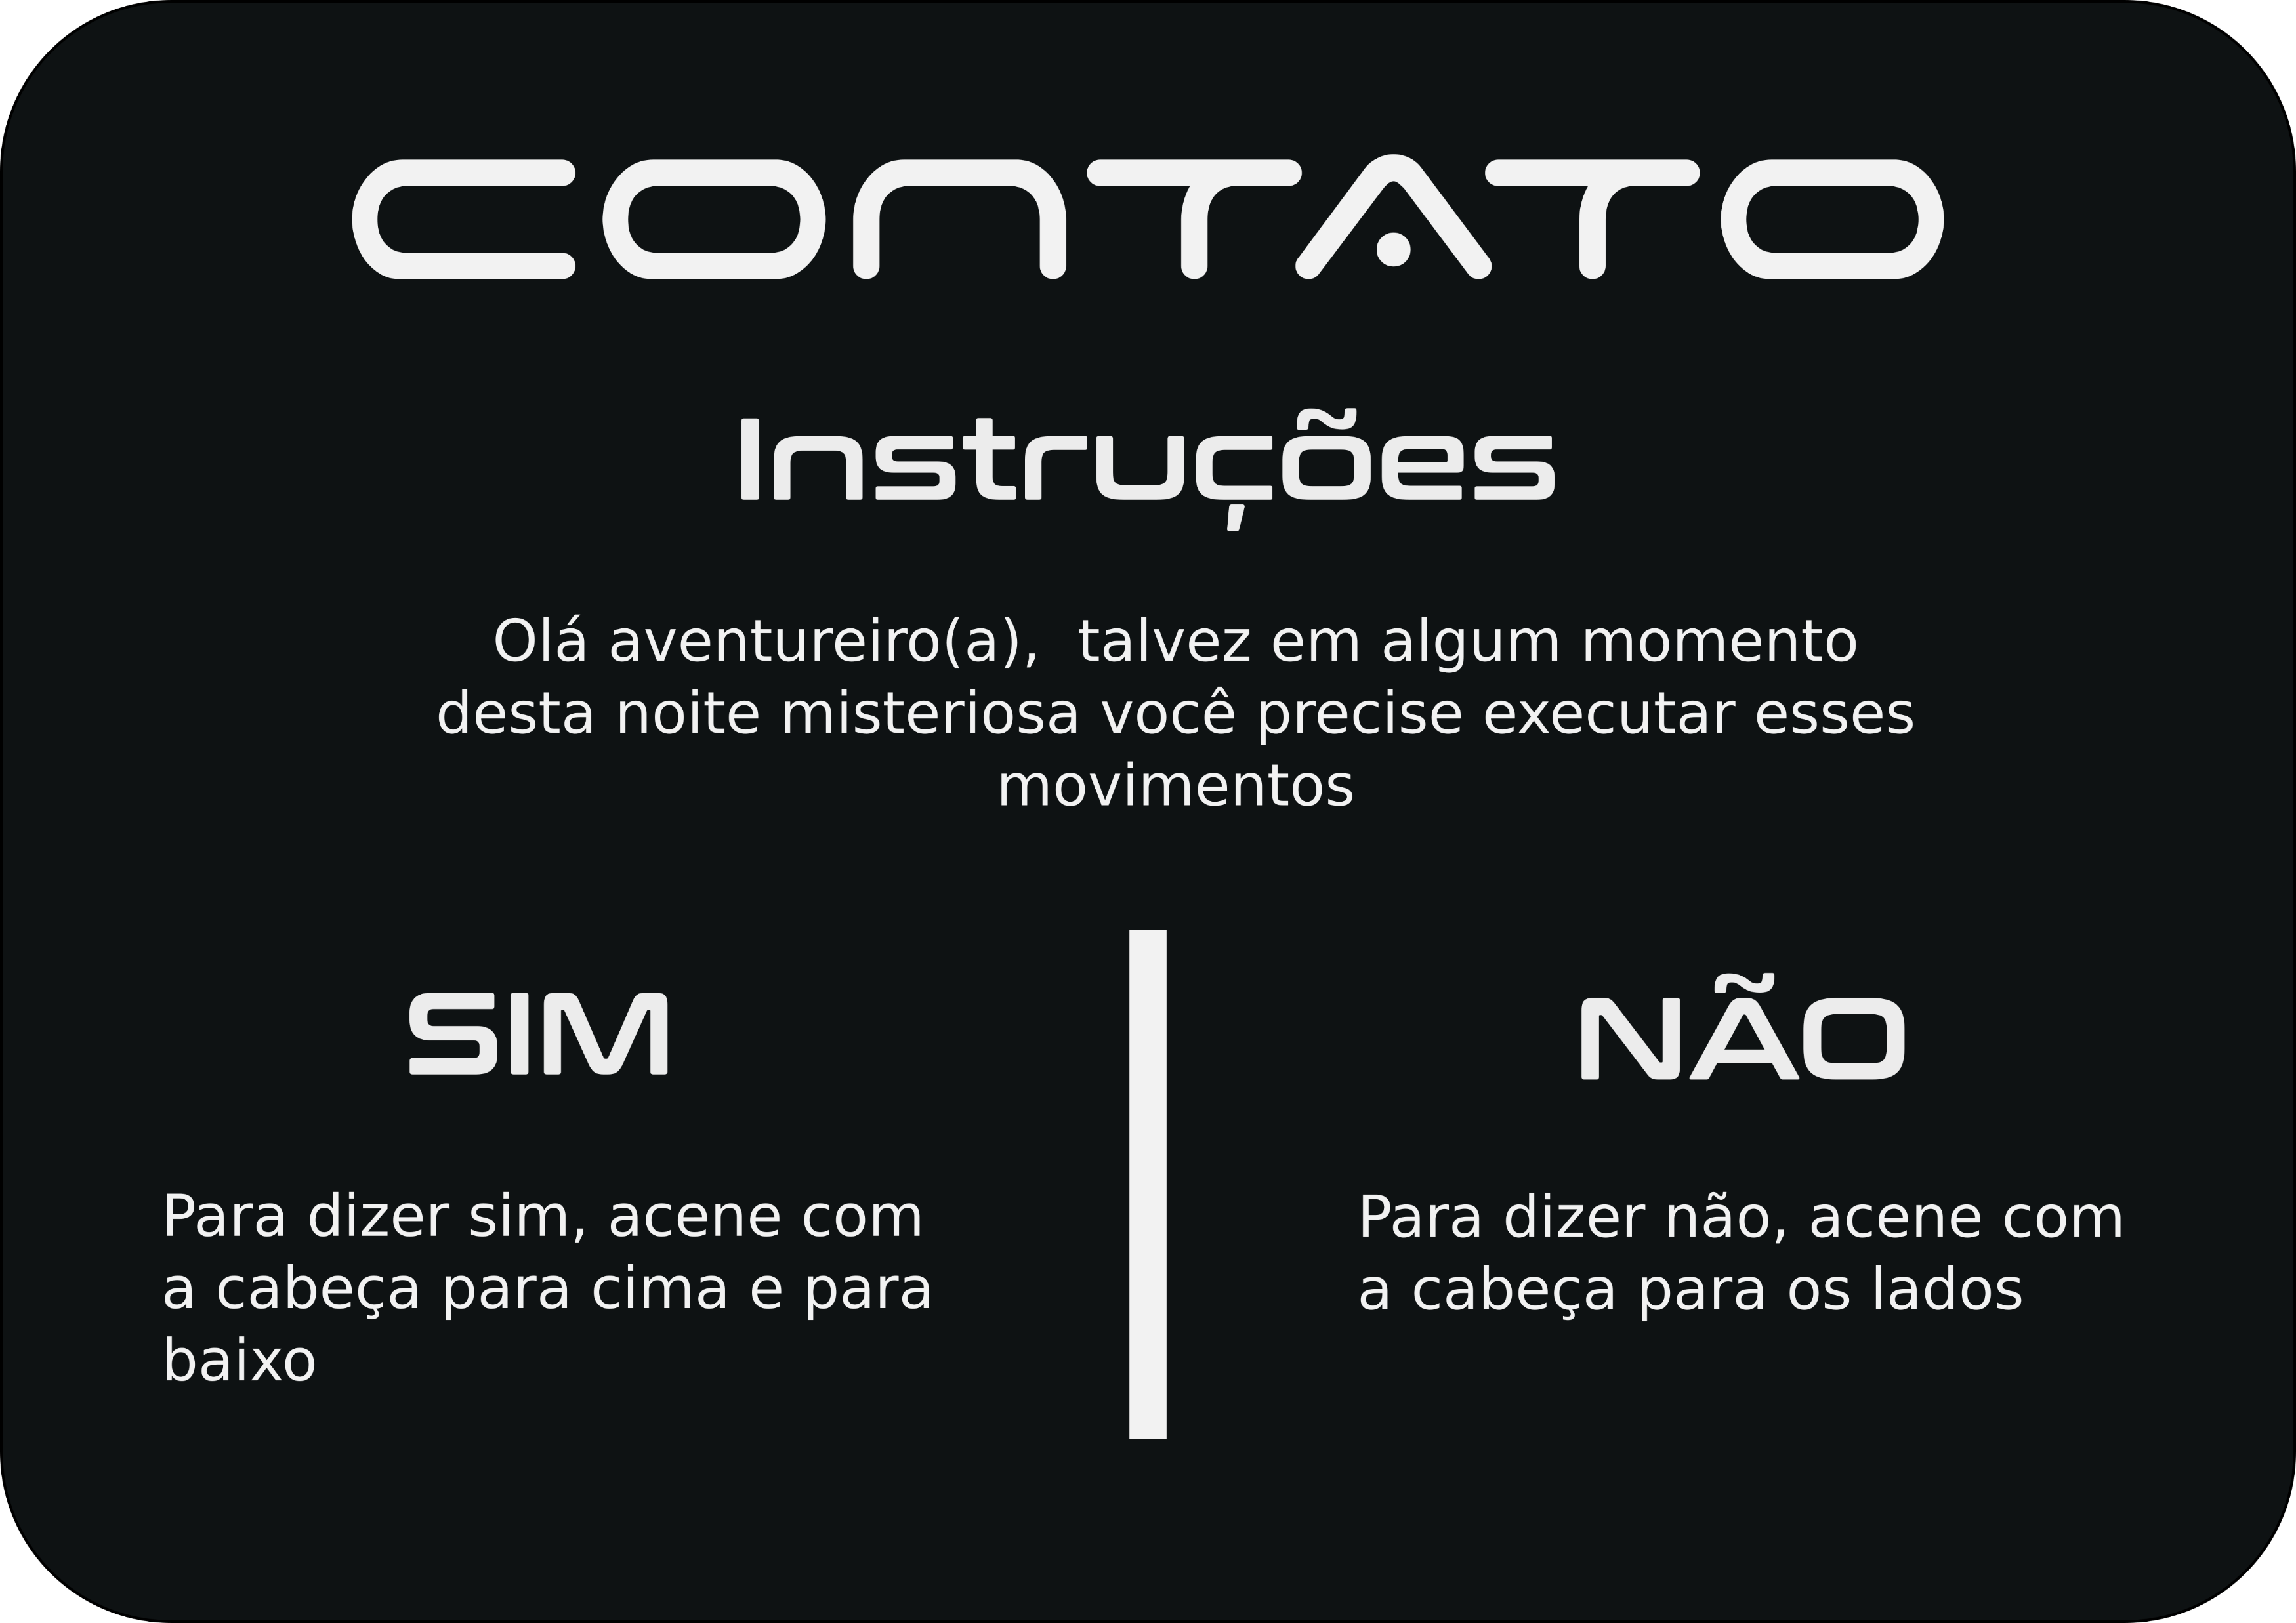

Slide 4
DESIGN ALTERNATIVO
Interação por meio de teclas que apareceriam na tela e que seriam ativadas por meio de gestos utilizando sensores

Slide 5
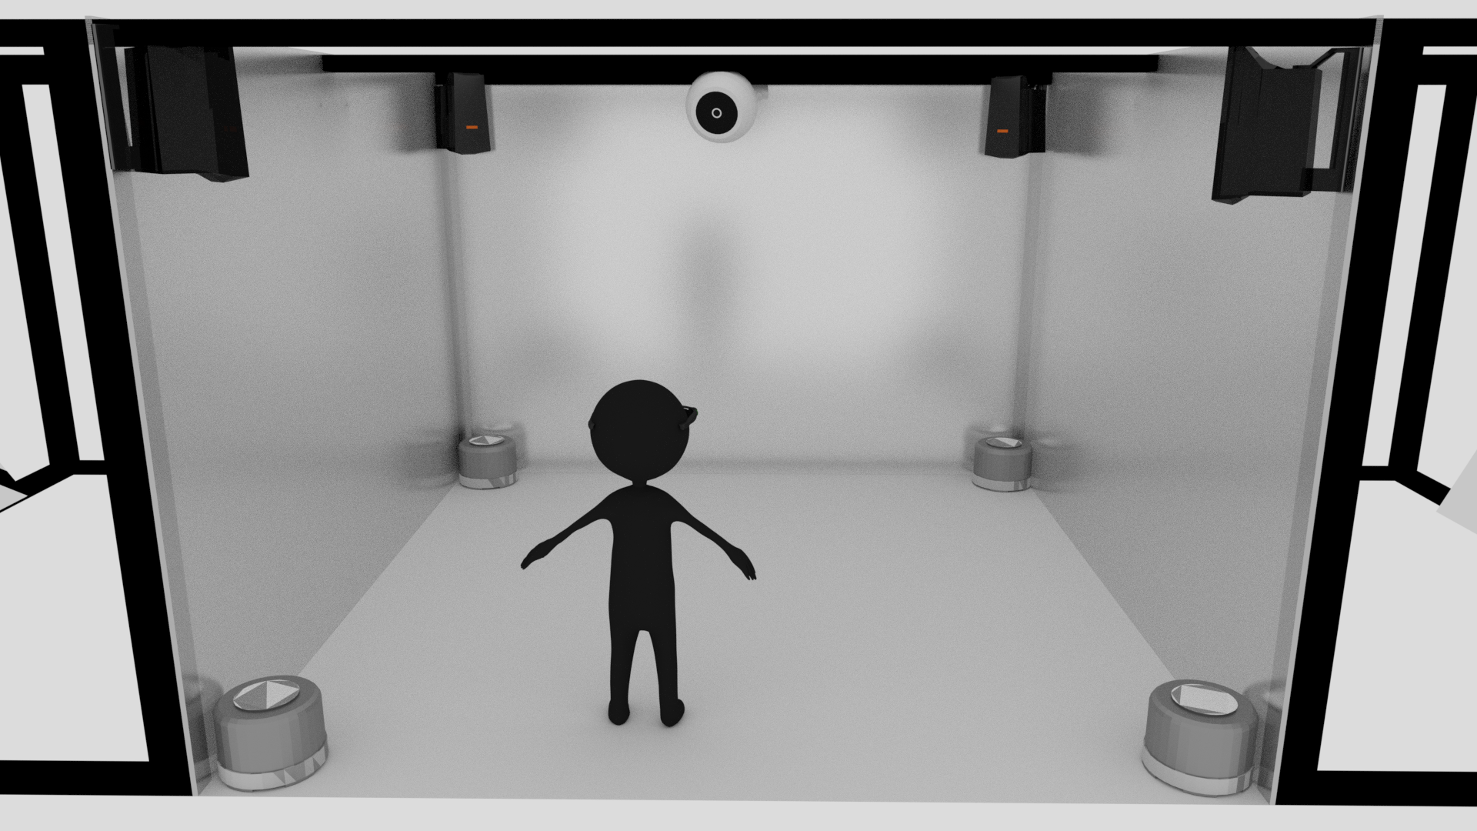

PROTÓTIPO

Slide 6
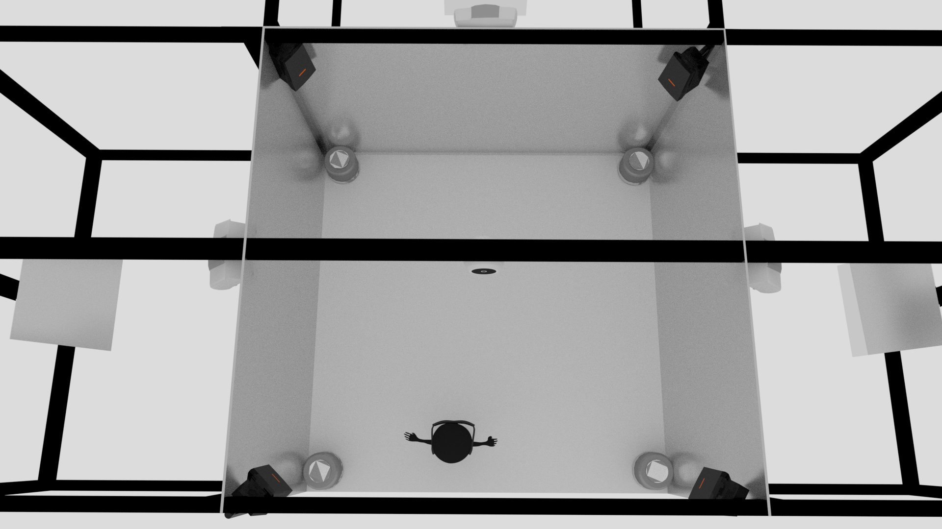

Slide 7
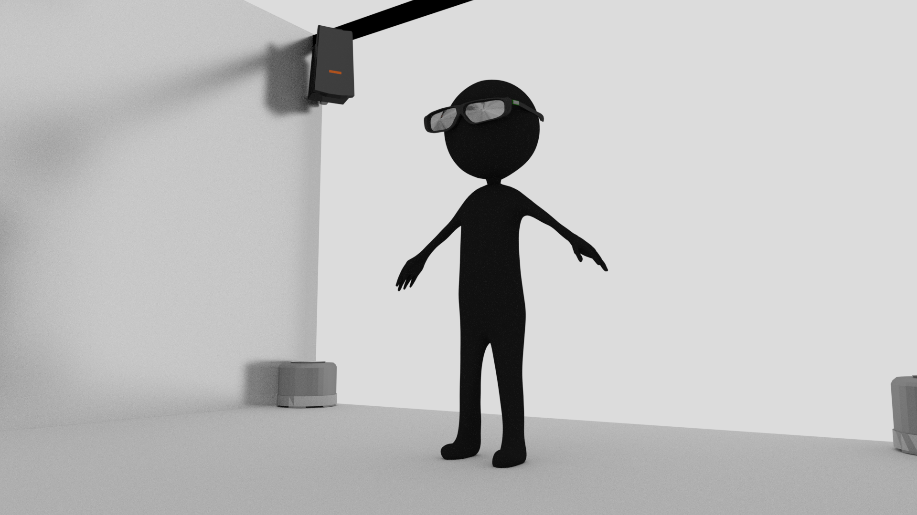

Slide 8
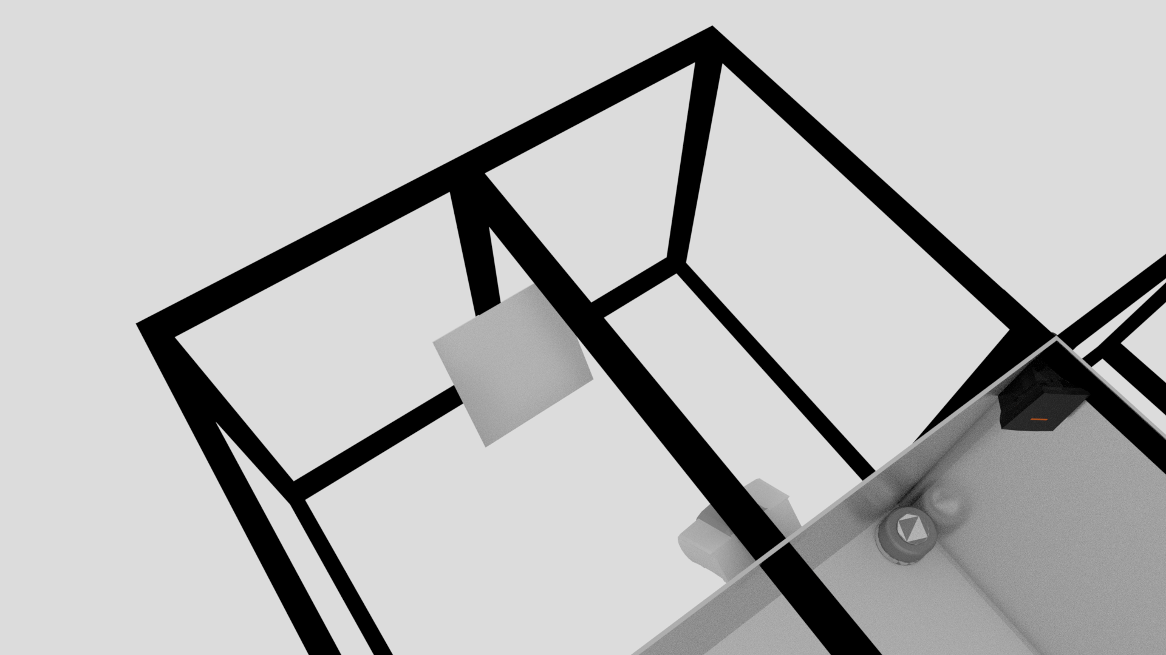

Slide 9
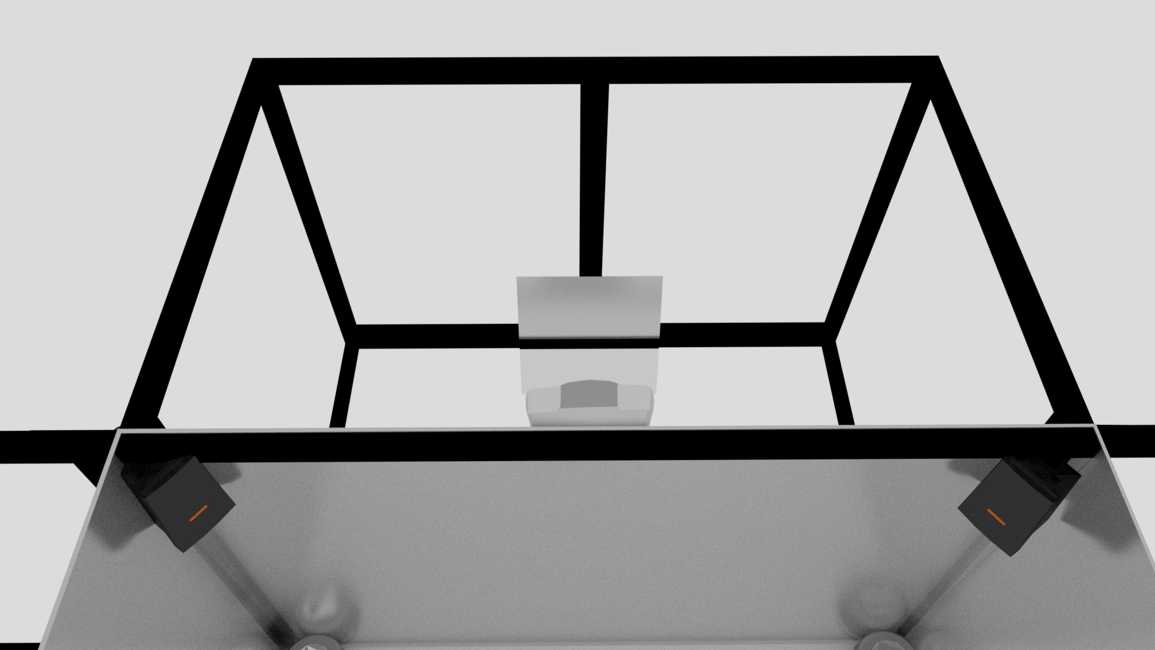

Slide 10
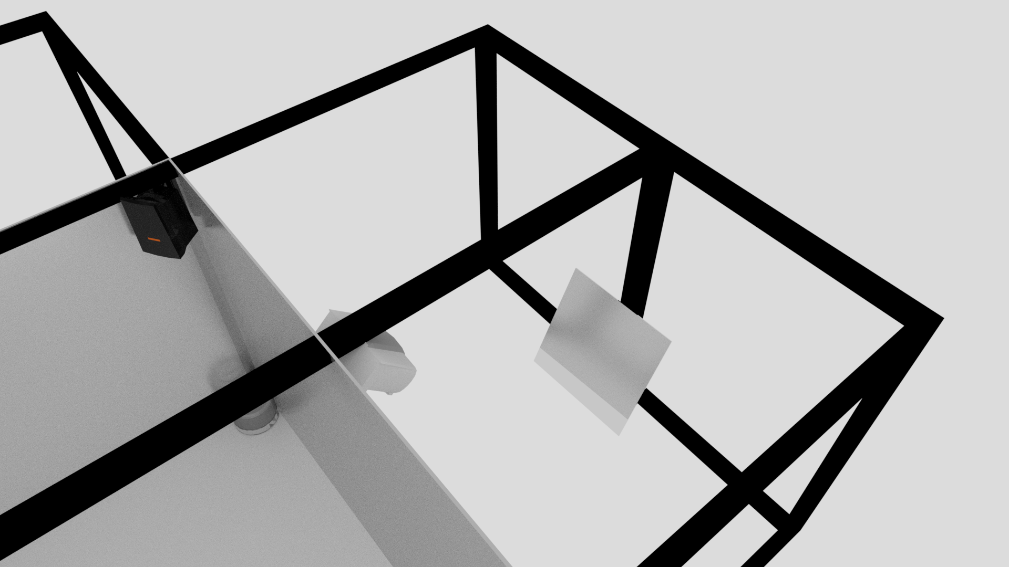

Slide 11
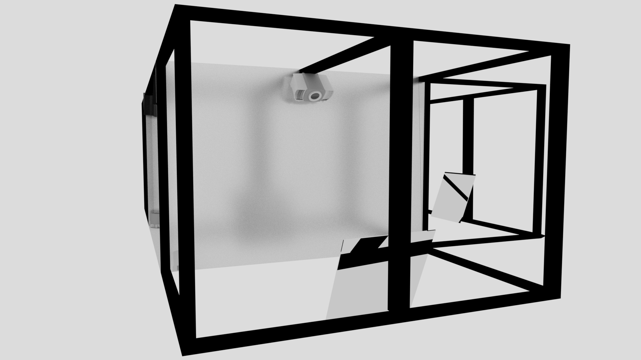

Slide 12
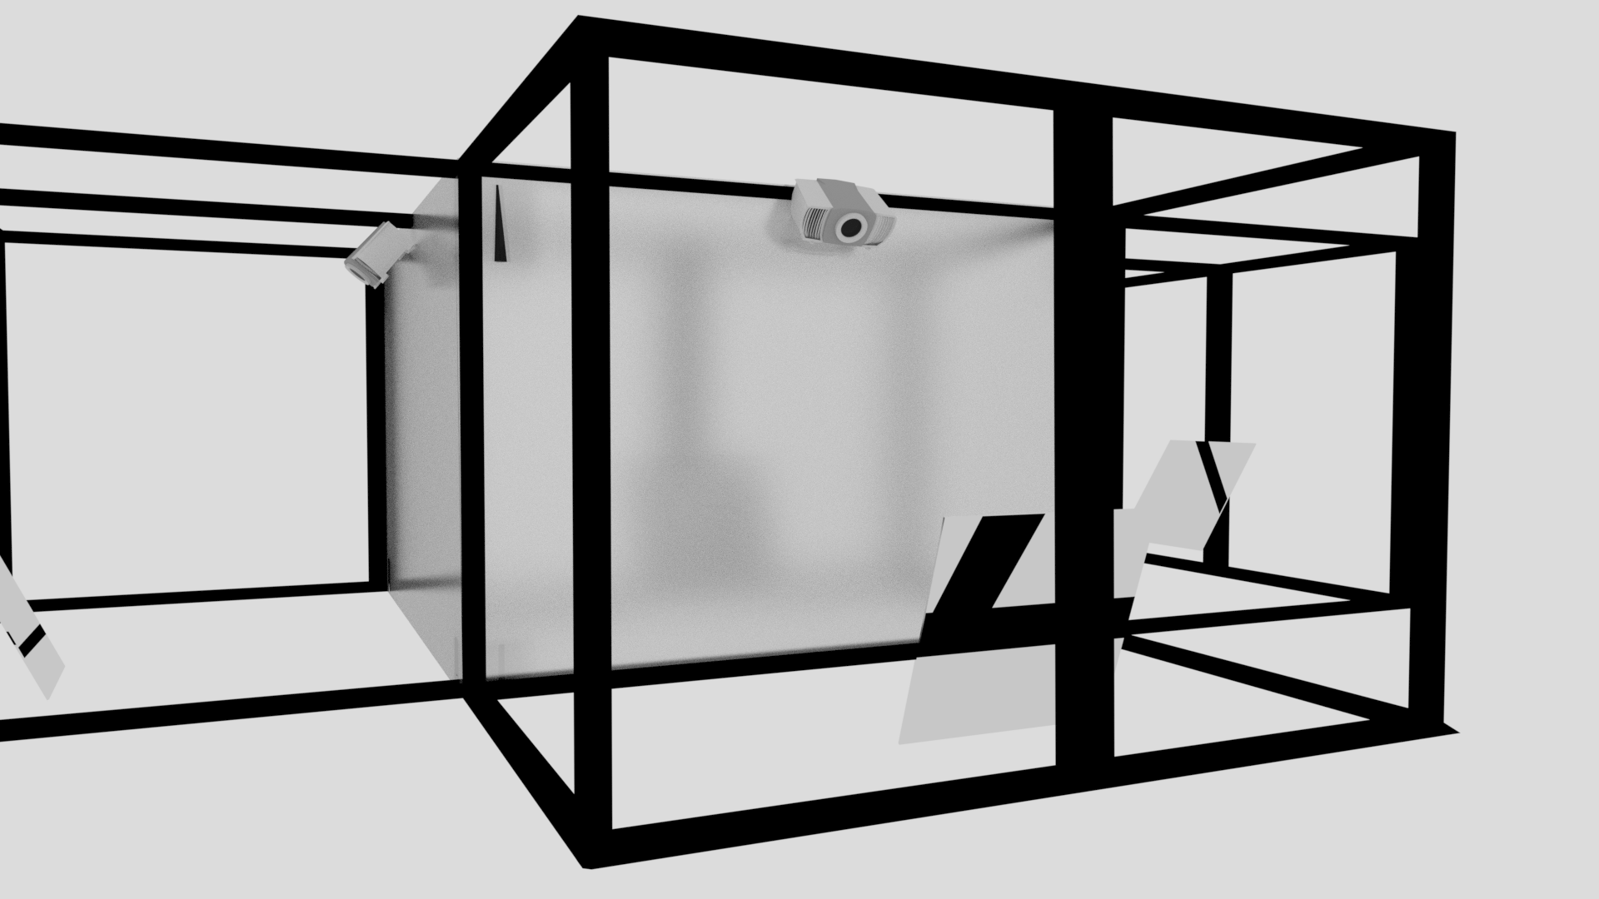

Slide 13
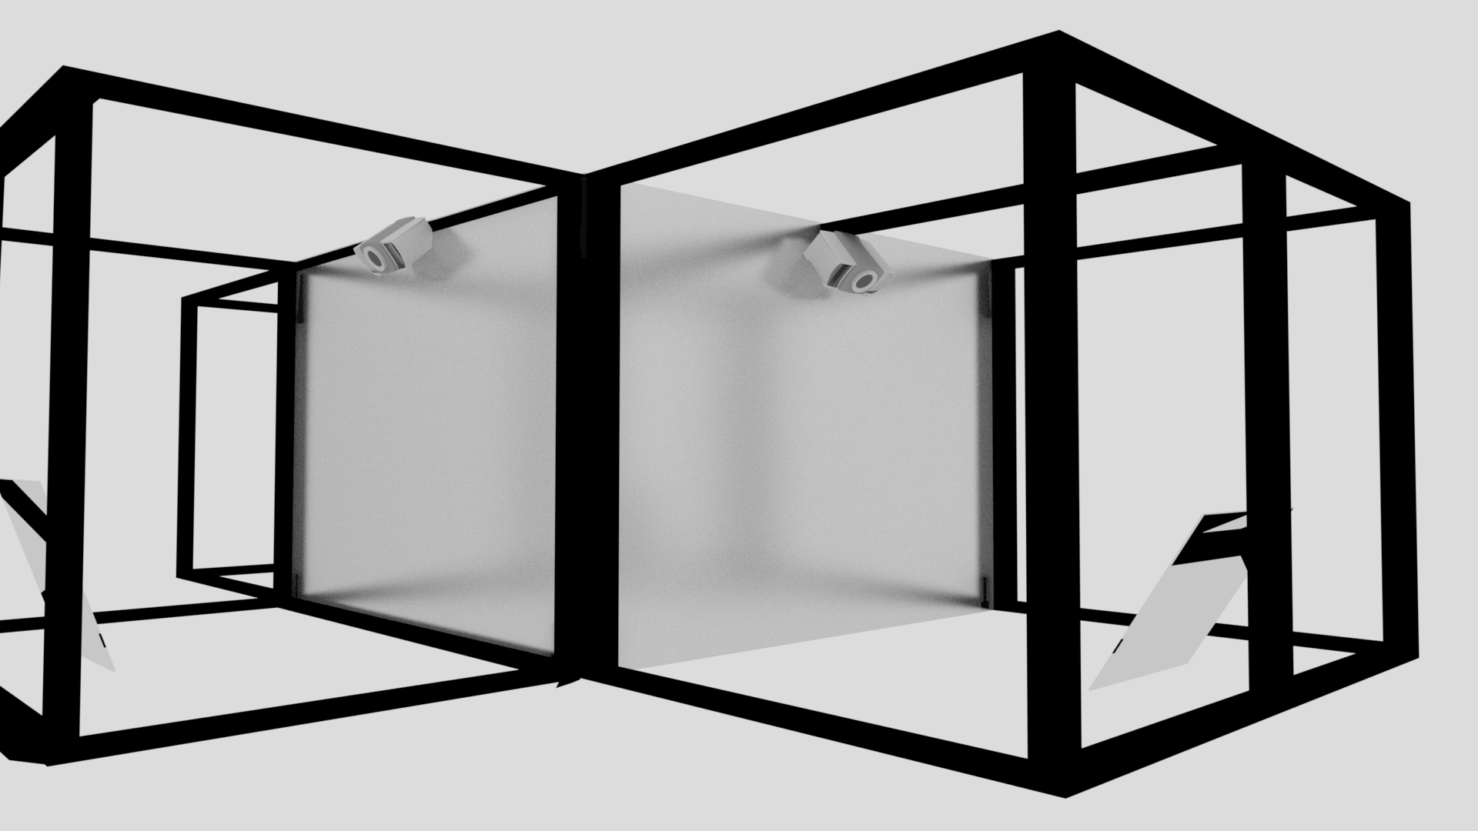

Slide 14
CENÁRIO DE USO
Neste cenário o usuário vai até o fim da experiência. Uma equipe da produção da CAVE coloca os óculos estereoscópicos no usuário e dá instruções de uso para a interação com o sistema. Ele então recebe a permissão para adentrar a sala onde interage com o ambiente por meio de movimentos e gestos. O ambiente sofre alterações de acordo com a entrada do usuário e o leva para o clímax da experiência onde ele tem uma interação (conversa) com o sistema. Ao término da interação ele sai do ambiente e remove os óculos.

Slide 15
CRITÉRIOS DE QUALIDADE DE USO

Slide 16
PREVENÇÃO E RECUPERAÇÃO DE RUPTURAS
Caso o usuário faça um movimento diferente do esperado, o sistema irá pedir para executar novamente

Slide 17
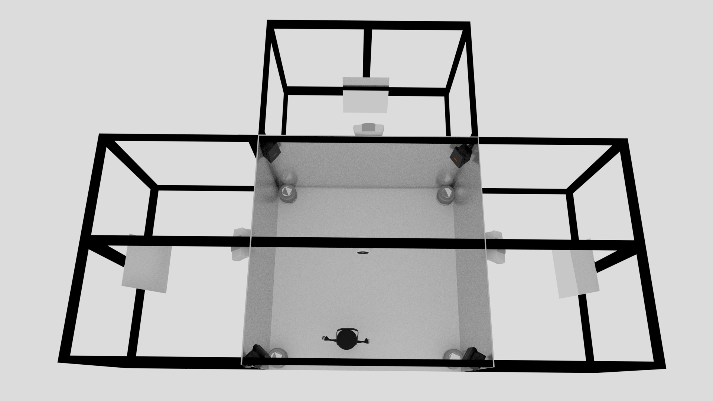
TÉCNICAS E TECNOLOGIAS
CASIO XJ-L8300HN
JBL SELENIUM C621
DIFUSOR DE AROMA ELÉTRICO 500ML
PLACA REFLEXIVA
NVIDIA 3D VISION 2

Slide 18
PROCESSOS DE DESIGN
Especificação de Requisitos
Projeto conceitual e especificação do design
Análise de Tarefas, Usuário e Funções
Prototipação
Implementação
AVALIAÇÃO

